Slide 1

La Chouette Agence

Slide 2
RECOMMANDATIONS

Slide 3
1-COULEURS

Slide 4



CONTRASTE
W3C
COLORABLE
Source Web Content Accessibility Guidelines : https://www.w3.org/TR/UNDERSTANDING-WCAG20/visual-audio-contrast-contrast.html

Slide 5
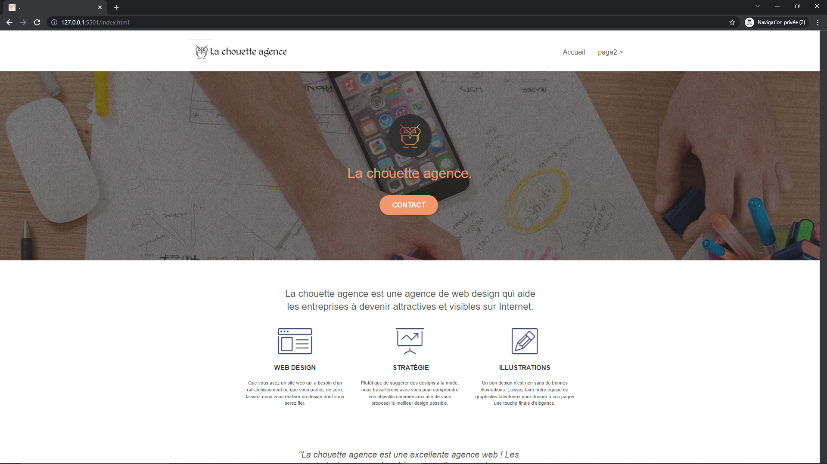
Avant

Slide 6
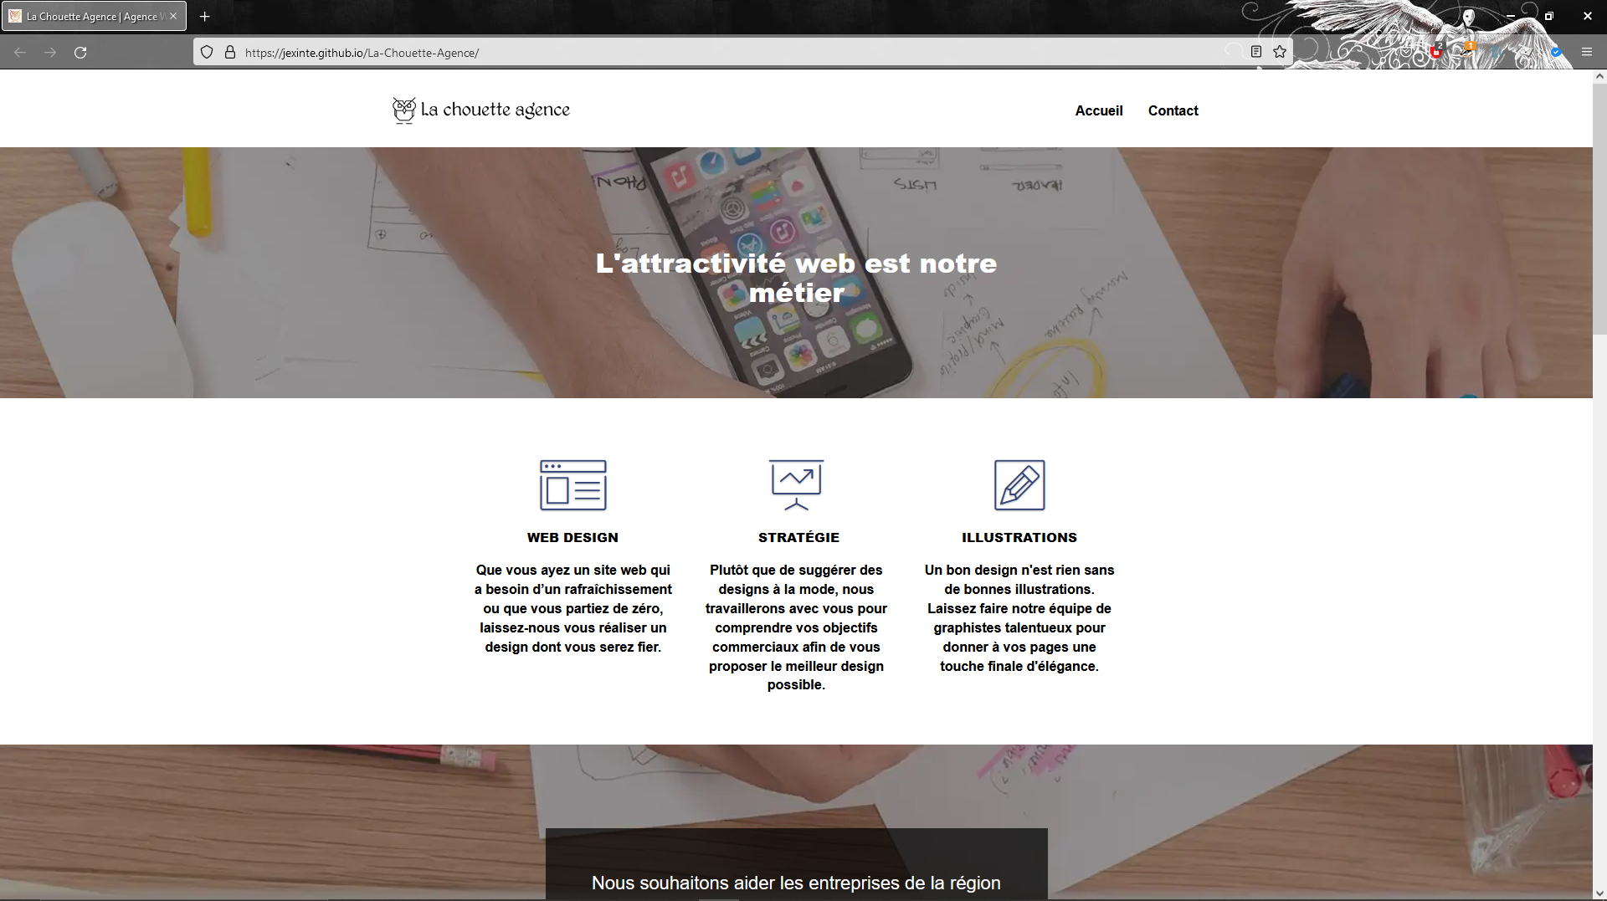
Après

Slide 7
2 – FORMATS DES IMAGES

Slide 8


ALLÈGEMENT
CONVERSION
Source Google Developers : https://developers.google.com/speed/webp

Slide 9
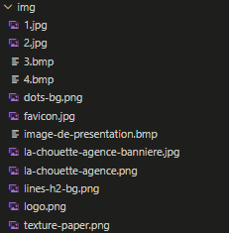
Avant modifications

Slide 10
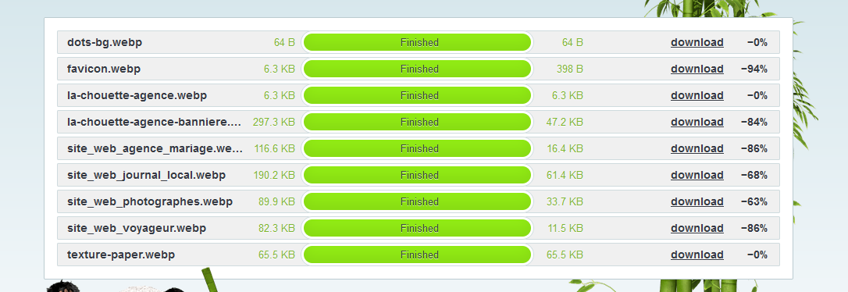
Après modifications des formats

Slide 11
3 –Taille du site

Slide 12


DESKTOP
MOBILE
Source Images Creations: https://www.imagescreations.fr/qu-est-ce-qu-un-cdn-quel-interet-en-seo-et-pour-votre-site-web/

Slide 13

AVANT MODIFICATIONS

Slide 14
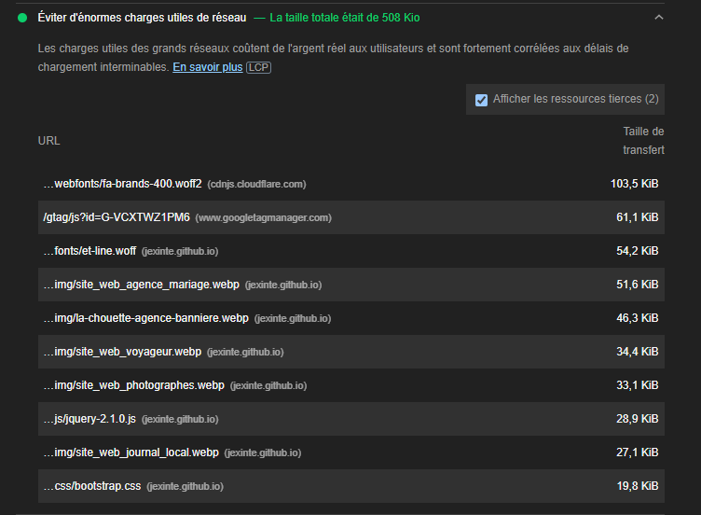
APRÈS MODIFICATIONS

Slide 15
4 – Chargement du site

Slide 16



LIBRAIRIES
Source LWS-Hosting : https://blog.lws-hosting.com/referencement-naturel-seo/comment-optimiser-son-site-web-avec-la-minification-css-js-et-html

Slide 17
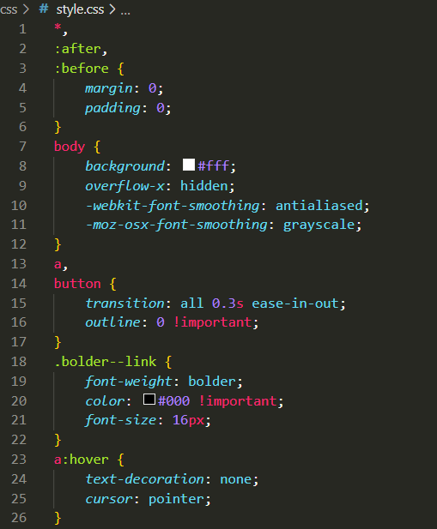
AVANT MODIFICATIONS

Slide 18
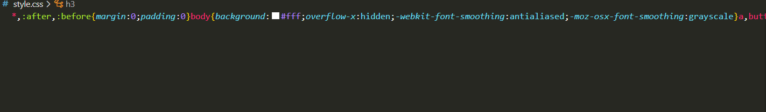
APRÈS MODIFICATIONS

Slide 19
5 – Titre de l’onglet du site

Slide 20
Court
Explicite
Caractères
Source Smartkeyword: https://smartkeyword.io/seo-on-page-balise-title/

Slide 21


AVANT MODIFICATIONS
APRÈS MODIFICATIONS

